Slide 1
Maven 2
  Expertenschulung – Build-Systeme

Slide 2
Inhalt
Was macht Maven 2?
Was sind die Konzepte von Maven 2?
Wie kann ich das anwenden?
Unsere Erfahrung mit Maven 2
Was kann man von Maven 2 für das Thema Build-Systeme lernen?

Slide 3
Was macht Maven 2?
baut Software aus Quellcode und stellt sie in auslieferbaren Einheiten zur Verfügung (JARs, WARs, EARs, etc.)
  Regelt die Verwendung von Bibliotheken (jars)
  Regelt das Zusammenbauen komplexer Software aus mehreren Teilprojekten
generiert übersichtliche, einheitliche, navigierbare, integrierte Web-Sites mit aus dem Quellcode abgeleiteten Berichten und eigens erstellter Dokumentation
  unterstützt bei der Qualitätssicherung
    integriert Werkzeuge um automatisierte Tests zu übersetzen und auszuführen (Junit, TestNG)
    integriert Werkzeuge zur Qualitätssicherung (PMD, Checkstyle, Findbugs, Cobertura, Clover)
stellt eine allgemeine Infrastruktur bereit, um sämtliche Werkzeuge die aus Quellcode irgendetwas generieren (generierten Code, auslieferbare Software, Berichte, Dokumentation) zu integrieren

Slide 4
Die Kernkonzepte
Konventionen: Verzeichnisstruktur, Phases, Lifecycle, Goals
Konfiguration: POM.xml, Master-POM, Profile
  Projekt: Basisinformationen, Packaging -> Artefakt, Dependencies -> Scope
  Maven: build, report
Infrastruktur: Plugins, Repository
Notes:
Phases, Lifecycle, Goals: Was in welcher Reihenfolge mit dem Quellcode gemacht wird
In Maven wird konfiguriert, was mit dem Quellcode getan werden soll ➔ POM.xml.
Ganz speziell, wie er ausgeliefert werden soll (JAR, WAR, EAR, etc.) ➔ Packaging.
Konfigurationen können vererbt werden ➔ Master-POM
Besonderheiten können über so genannte Profile konfiguriert werden (Umgebungen, Auslieferungparameter, etc.)
Aus Quellcode kann etwas gebaut werden (build), oder Berichte/Dokumentation (report) generiert werden
Für jede dieser Aufgaben (compile, test, etc.) gibt es ein Plugin. Alle Funktionen von Maven werden von Plugins erbracht. Maven läßt sich über Plugins erweitern.
Jedes Projekt hat als auslieferbares Ergebnis genau eine Datei (Artefakt)
Abhängigkeiten zwischen Projekten und zu Bibliotheken (jars) werden über Abhängigkeiten definiert (Dependency). Es gibt unterschiedliche Arten von Abhängigkeiten (Scope).
Bibliotheken, Plugins und weitere Artefakte werden erst bei Bedarf von zentralen Ablage-Servern geholt (Repository). Sie werden dort in einer standardisierten Struktur abgelegt.

Slide 5
Konventionen: Verzeichnisstruktur
Notes:
http://maven.apache.org/guides/introduction/introduction-to-the-standard-directory-layout.html

Slide 6
Phases, Lifecycle: Default
validate
generate-sources
process-sources
generate-resources
process-resources
compile
process-classes
generate-test-sources
process-test-sources
generate-test-resources
process-test-resources
test-compile
process-test-classes
test
prepare-package
package
pre-integration-test
integration-test
post-integration-test
verify
install
deploy
Notes:
http://maven.apache.org/guides/introduction/introduction-to-the-lifecycle.html

Slide 7
Phases, Lifecycle: Clean, Site
Clean:
pre-clean
clean
post-clean
Site:
pre-site
site
post-site
site-deploy

Slide 8
Abhängigkeiten verwalten...
Deklaration im POM:
    <dependencies>
    <dependency>
    <groupId>junit</groupId>
    <artifactId>junit</artifactId>
    <version>4.4</version>
        <scope>XXX</scope>
        <type>YYY</type>
    </dependency>
version: Intervalle, SNAPSHOT
scope: compile (default), test, runtime, ...
type: jar, war, ear, ...

Slide 9
Abhängigkeiten verwalten

Slide 10
Abhängigkeiten verwalten
Abhängigkeiten sind transitiv
Dependency mediation (nearest definition):
  A -> B -> C -> D 2.0
  A -> E -> D 1.0
Excluded & optional dependencies
Notes:
http://docs.codehaus.org/display/MAVEN/Dependency+Mediation+and+Conflict+Resolution
http://maven.apache.org/guides/introduction/introduction-to-dependency-mechanism.html#Importing_Dependencies

Slide 11
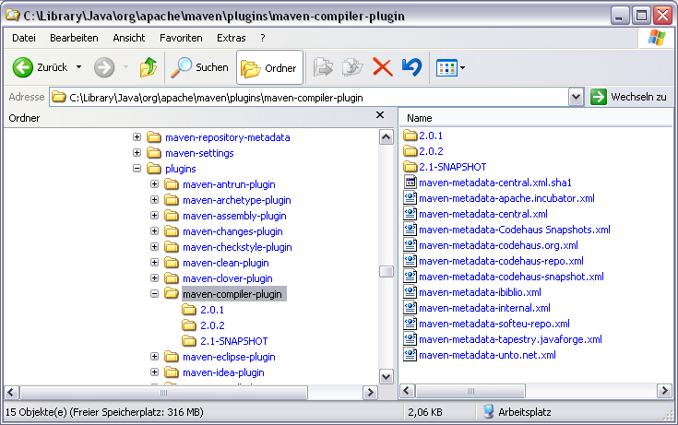
Repository-Struktur

Slide 12
Architektur

Slide 13
Exkurs: Reports generieren
Dashboard, Sonar
Dashboard:
mvn site
mvn dashboard-report:persist
mvn dashboard-report:dashboard
Sonar:
unzip
bin/StartSonar.bat oder bin/sonar.sh
http://localhost:9000 (admin/admin)
mvn org.codehaus.sonar:sonar-maven-plugin:1.2:sonar

Slide 14
Erfahrungswerte...
Maven ohne Internet-Verbindung? Kann man vergessen!
Schade, wenn man viel unterwegs ist.
Alle vom build verwendeten Plugins sollte man im Master-POM mit Versionsnummer konfigurieren. Ansonsten gibt es Überraschungen durch Updates!
Verletzt das R von CRISP. R = Repeatable.
Multi-Module-Struktur ist für viele Plugins problematisch (-> Reporting)
Projektstruktur für Eclipse: Flach oder Hierarchisch? == Erhängen oder Erschiessen?
Damit Reports funktionieren empfiehlt sich die hierarchische Struktur
Viele Goals lassen sich erst nach einem mvn install verwenden (eclipse:eclipse, site:site)
Die Integration in die IDEs funktioniert speziell bei Eclipse meistens gut:
  mvn clean install eclipse:eclipse. clean, install sind lästig. Das Eclipse plugin hat ein paar Probleme
  Es gibt in Eclipse kein Äquivalent zum Plugin goal resources:resources.

Slide 15
Erfahrungswerte
Jedes Plugin hat sein Eigenleben (Plugins immer in einer konkreten Version verwenden, niemals ohne Not eine Version ändern)
Eigene Plugins lassen sich unter Nutzung von Ant leicht erstellen. Die richtigen Parameter aus Maven zu übergeben erfordert Recherchen
Die Architektur von Maven, Plugins in den Lifecycle zu integrieren hat Schwächen:
  Reihenfolge von Plugin-Goals innerhalb eines Lifecycles.
  Zusammenspiel zwischen Plugins läßt sich nicht sauber regeln (Junit und Cobertura führen die Tests jeweils einmal aus, insgesamt also zweimal)
Nur Code aus einem Jar-Projekt lässt sich aus anderen Projekten referenzieren (Problem z. B. mit WARs).
Einige Plugins haben Probleme mit Multi-Module builds (speziell beim Reporting), Ist das ein Architekturproblem von Maven?
Die Standard-Repositories sind schlecht strukturiert. Meistens hilft nur googeln (site:http://www.ibiblio.org/maven). Die Struktur wurde von Maven 1 zu Maven 2 geändert.

Slide 16
Von Maven 2 lernen
Verzeichnisstruktur
  Quellcode für Produktion und Test trennen
  Code und Resourcen trennen (manchmal)
  Quellen für Generatoren und Generiertes trennen
Vereinheitlichte Build-Targets, Goals: clean, compile, test, package, ...
Standardisierte Struktur für Artefakte (group, artifactid, version)
Builds mit der IDE und dem Build-Werkzeug so gestalten, dass es keine Wechselwirkungen gibt (Bsp.: target, target-eclipse)

